Slide 1







LĨNH VỰC PHÁT TRIỂN THẨM MỸ
HOẠT ĐỘNG ÂM NHẠC
Đề tài:
Trò chơi Nhìn hình đoán tên bài hát
Lứa tuổi: 4-5 Tuổi
Giáo viên: Nguyễn Thị Nhài

Slide 2
I.Mục đích- yêu cầu:
1. Kiến thức:
-Trẻ nắm được cách chơi, và luật chơi
2. Kỹ năng:
- Trẻ có kỹ năng phát hiện tinh và nhanh nhẹn khi chơi trò chơi
3. Thái độ:
- Tham gia học hào hứng, vui vẻ, chơi đoàn kết với các bạn trong đội của mình

Slide 3
II. Chuẩn bị:
Máy vi tính, Powerpont một số hình ảnh trong lời bài hát
Sắc xô

Slide 4
III. Cách tiến hành:
1.Ổn định tổ chức:
- Cô cho trẻ đứng quanh cô , cô giới thiệu tên trò chơi, cách chơi, luật chơi.

Slide 5

Trò chơi
Nhìn hình đoán tên bài hát

Slide 6



Slide 7
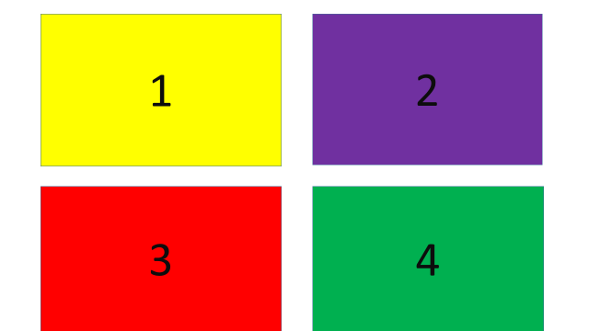

Slide 8

2
3
4

Slide 9





Slide 10
2
3
4

Slide 11
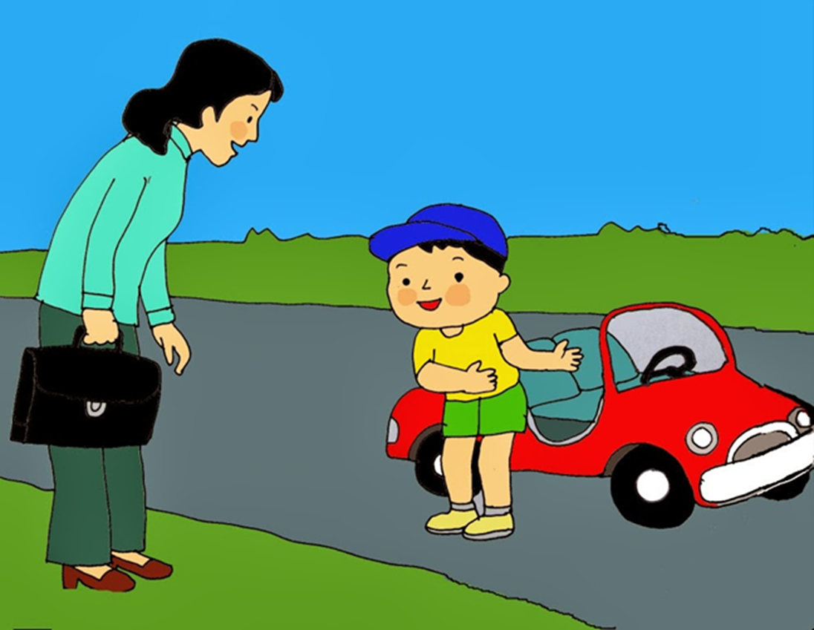
2
3
4

Slide 12


Bài tranh này tương ứng với bài hát nào
Bài hát: Em tập lái ô tô

Slide 13
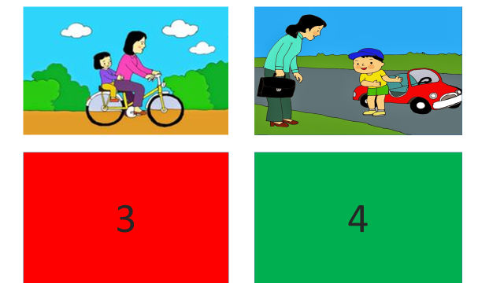

Slide 14


Slide 15
Bức tranh này tương ứng với bài hát nào.
Bài hát: Em đi chơi thuyền

Slide 17
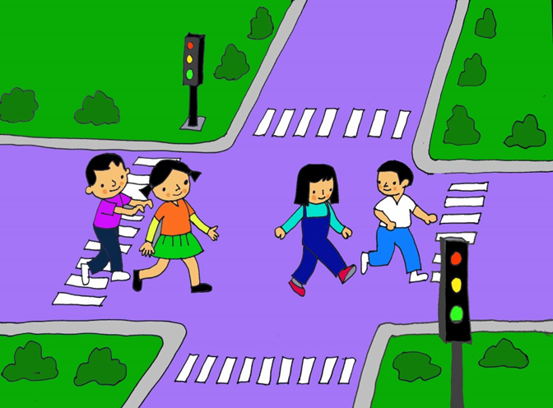

Slide 18


Slide 19



